Slide 1

Giao thức SPI Lý thuyết và ứng dụng
Team H4T
FPT Jetking

Slide 2
Tổng quan
1 trong 3 giao thức phổ biến: UART, I2C, SPI.
4 đường kết nối: SCLK, MOSI, MISO, SS/CS.
Giao tiếp đồng bộ (giống I2C, khác UART).
Tốc độ truyền nhận dữ liệu rất cao ( f_{SCLK} up to 10 Mbps).
Dữ liệu có thể truyền liên tục mà không gián đoạn.
Dữ liệu có thể truyền nhận cùng lúc trên 2 line riêng biệt (MOSI, MISO) – Full Duplex.
Mô hình giao tiếp gồm 1 Master – nhiều Slave (chân SS/CS để chọn Slave).

Slide 3
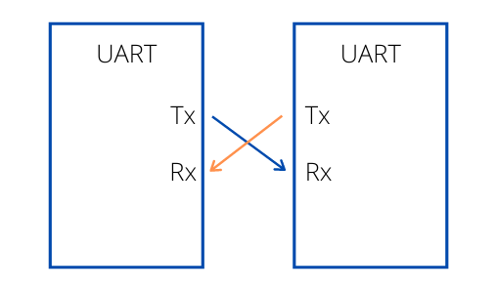
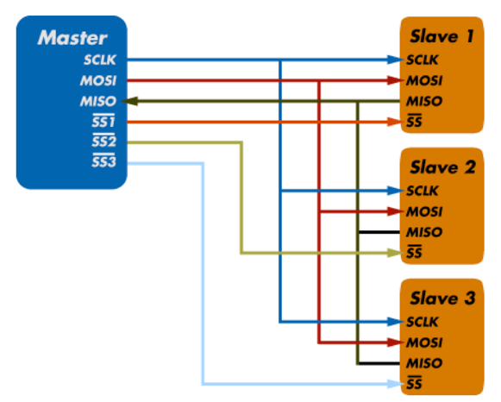
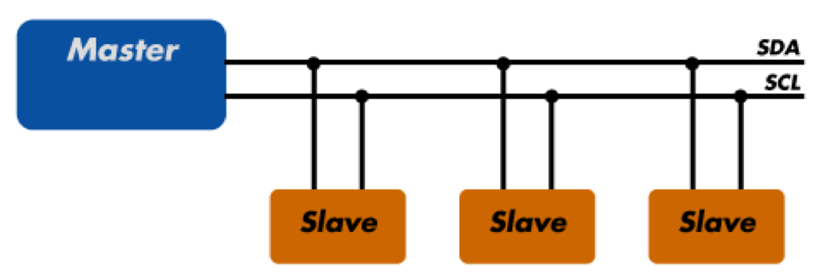
Compare (spi – i2c – uart)

Slide 4
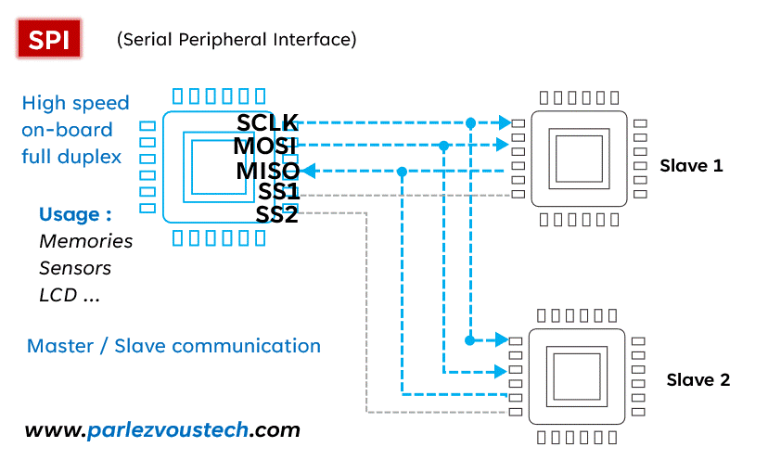
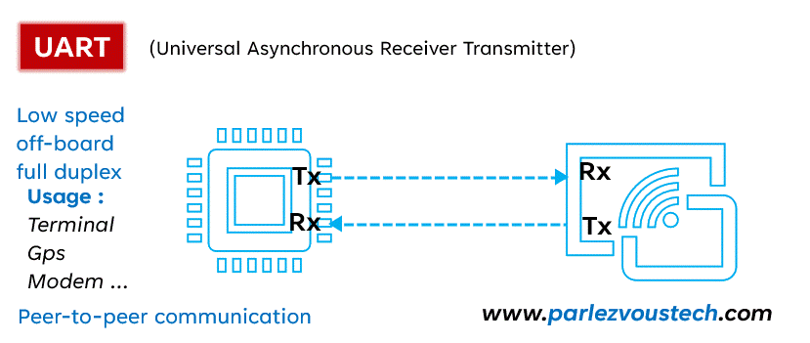
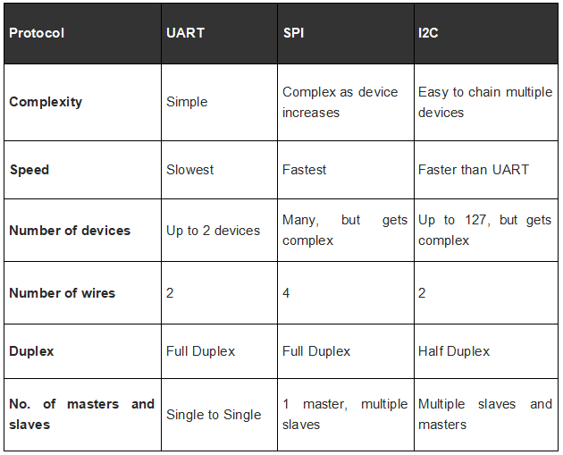
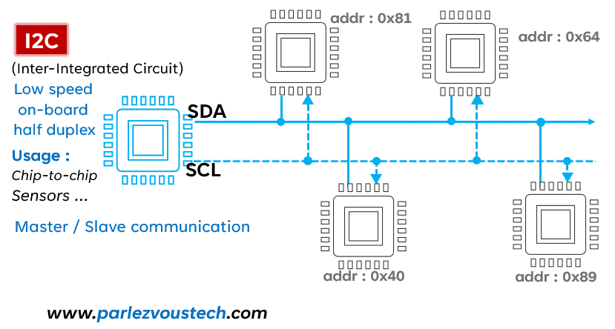

Slide 5
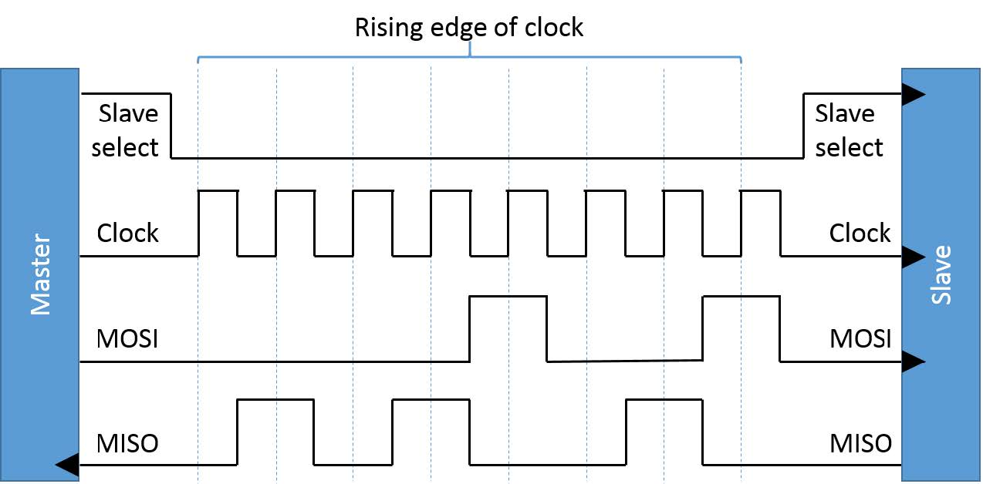
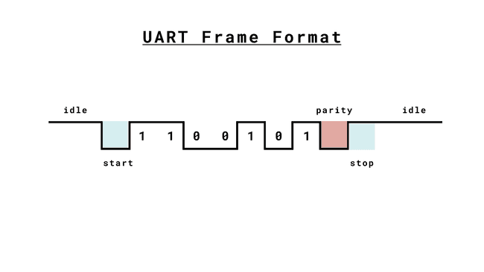
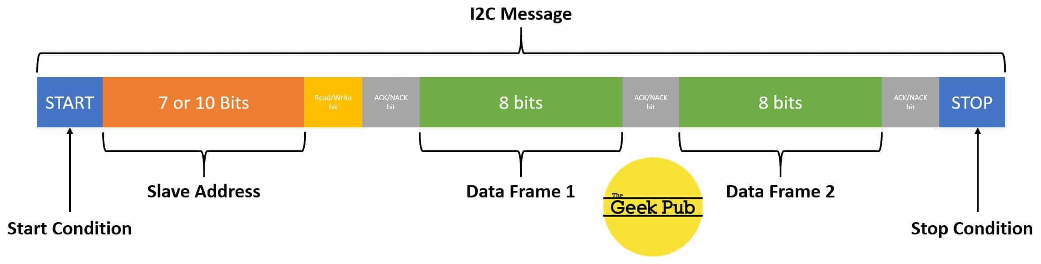
Frame format

Slide 6
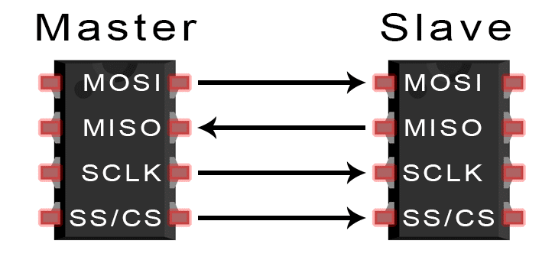
1 Master – 1 Slave

Slide 7
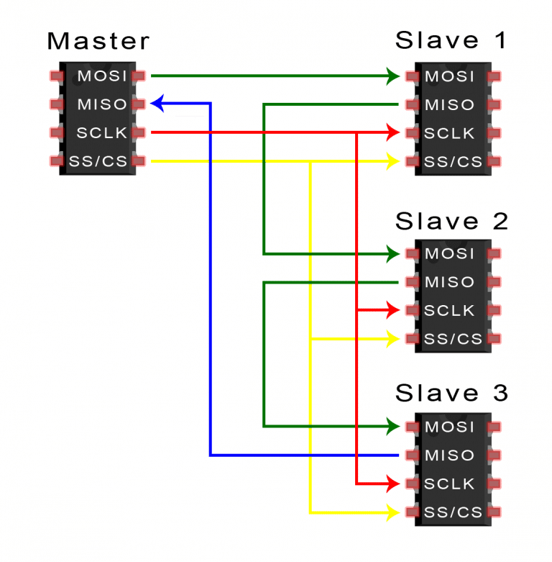
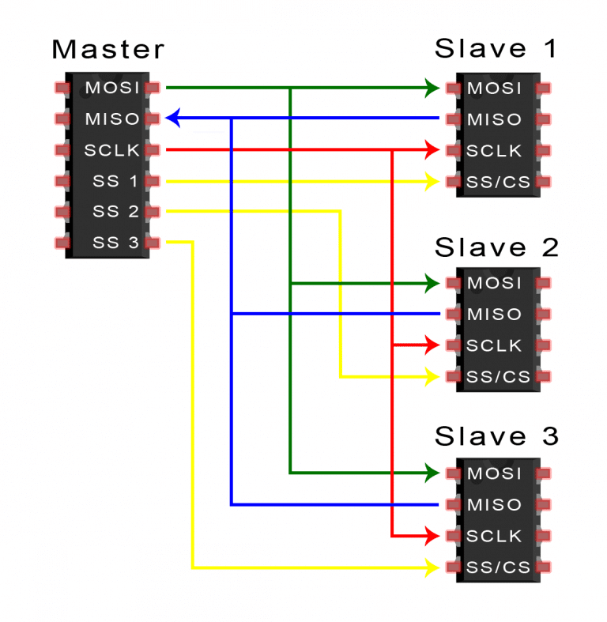
1 Master – multi Slave
Multi-subnode configuration
Daisy-chain configuration

Slide 8
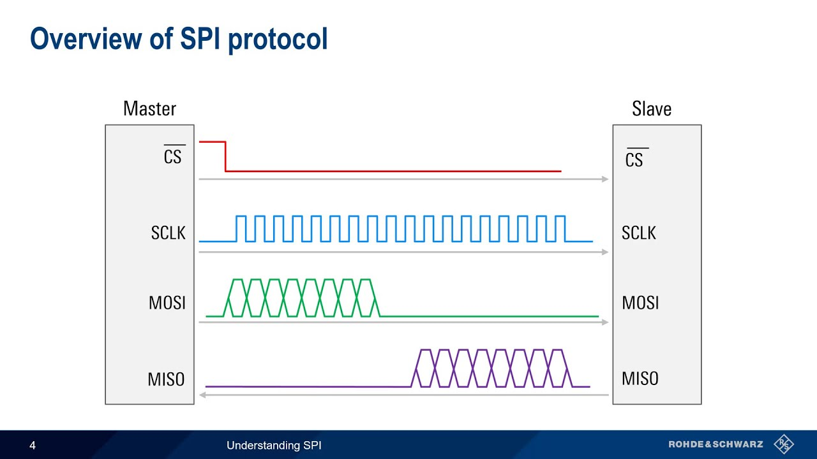

Slide 9
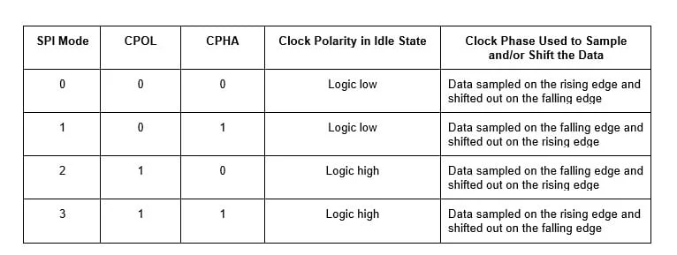
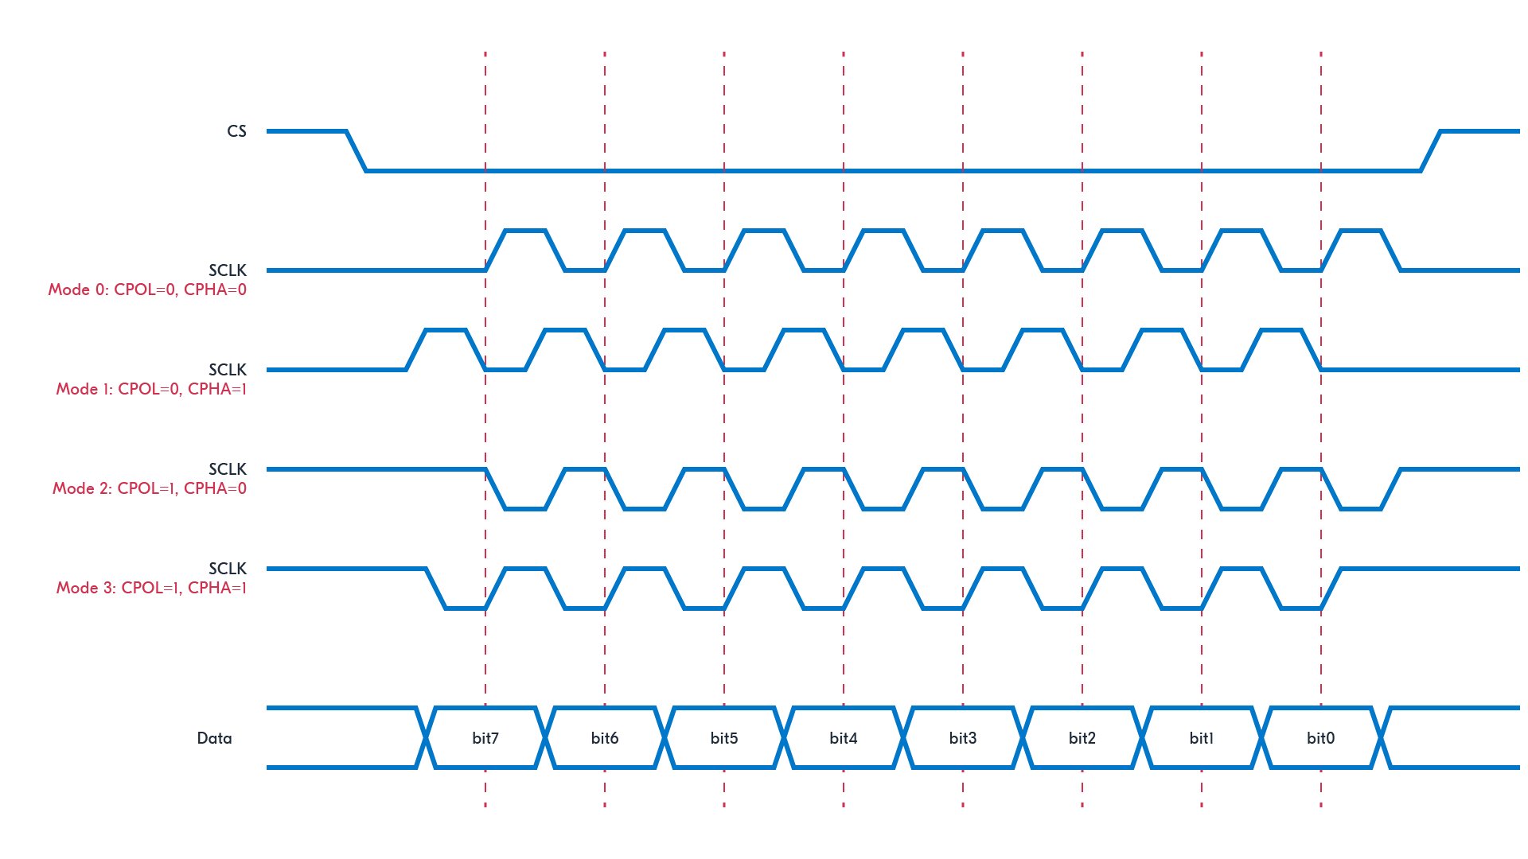
Spi - 4 modes

Slide 10
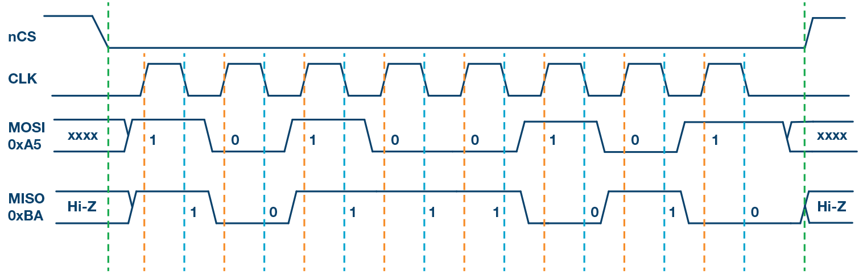
Spi mode 0

Slide 11
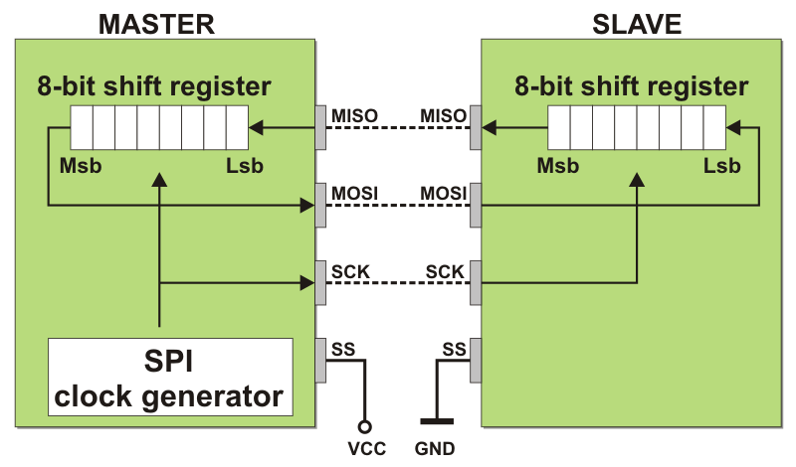

Slide 12
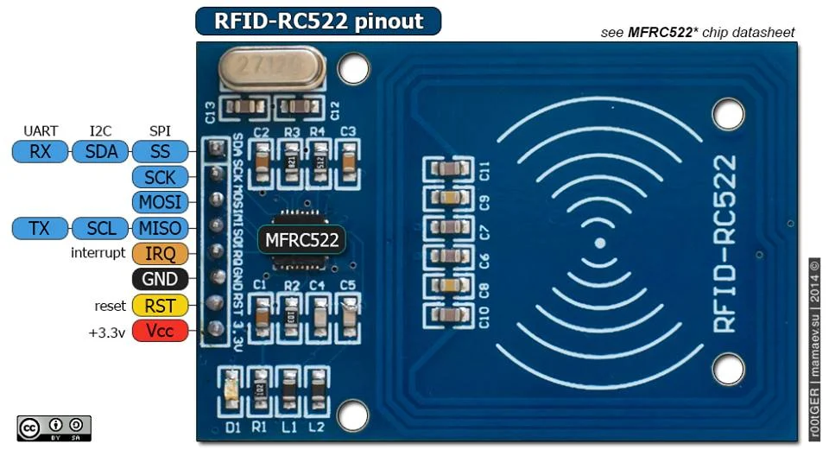

LAB FPGA – RC522 (SPI protocol)

Slide 13

What to know?

Slide 14
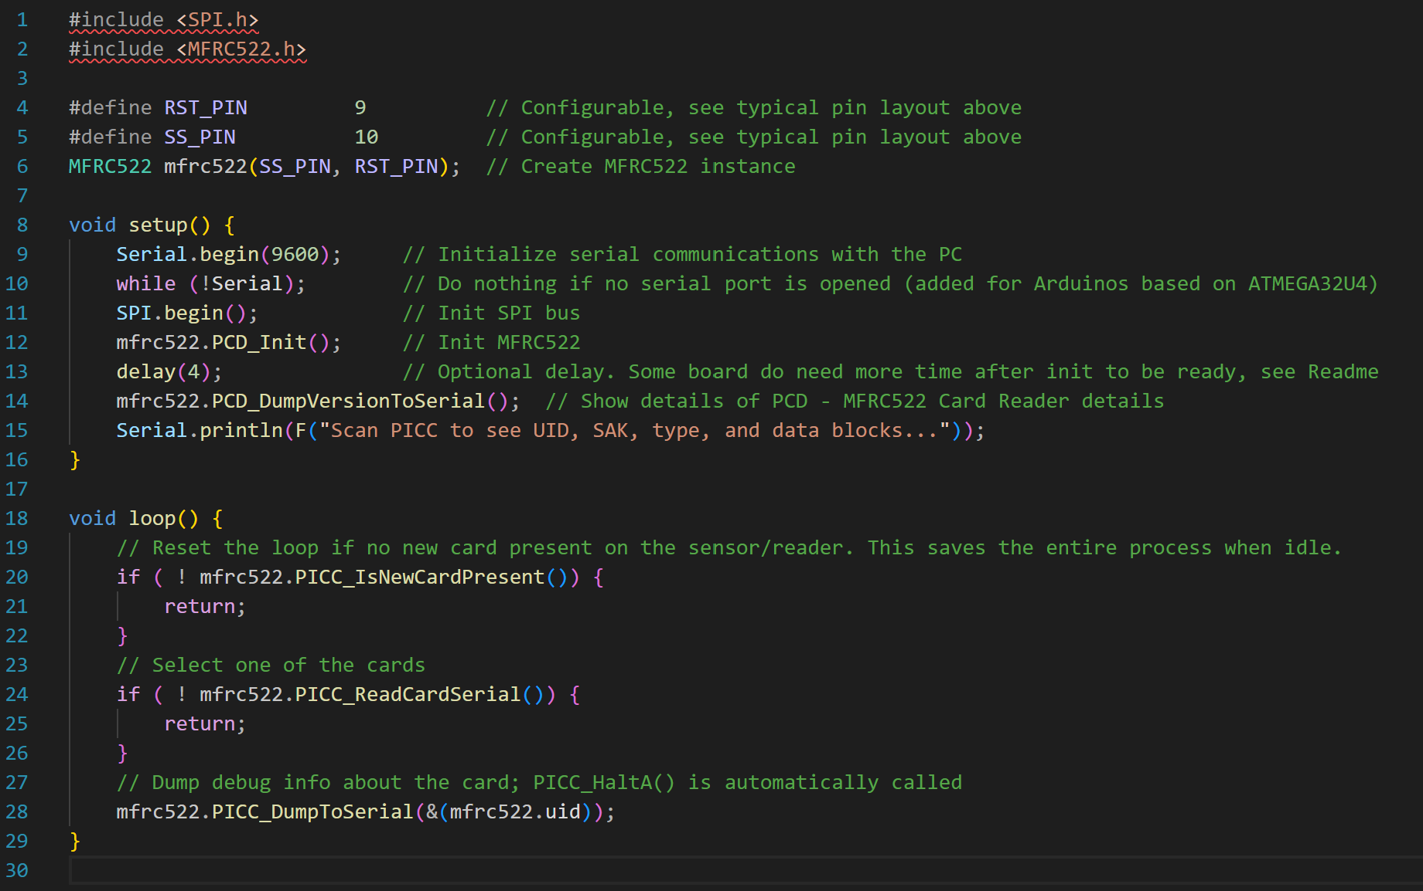
Code Arduino

Slide 15
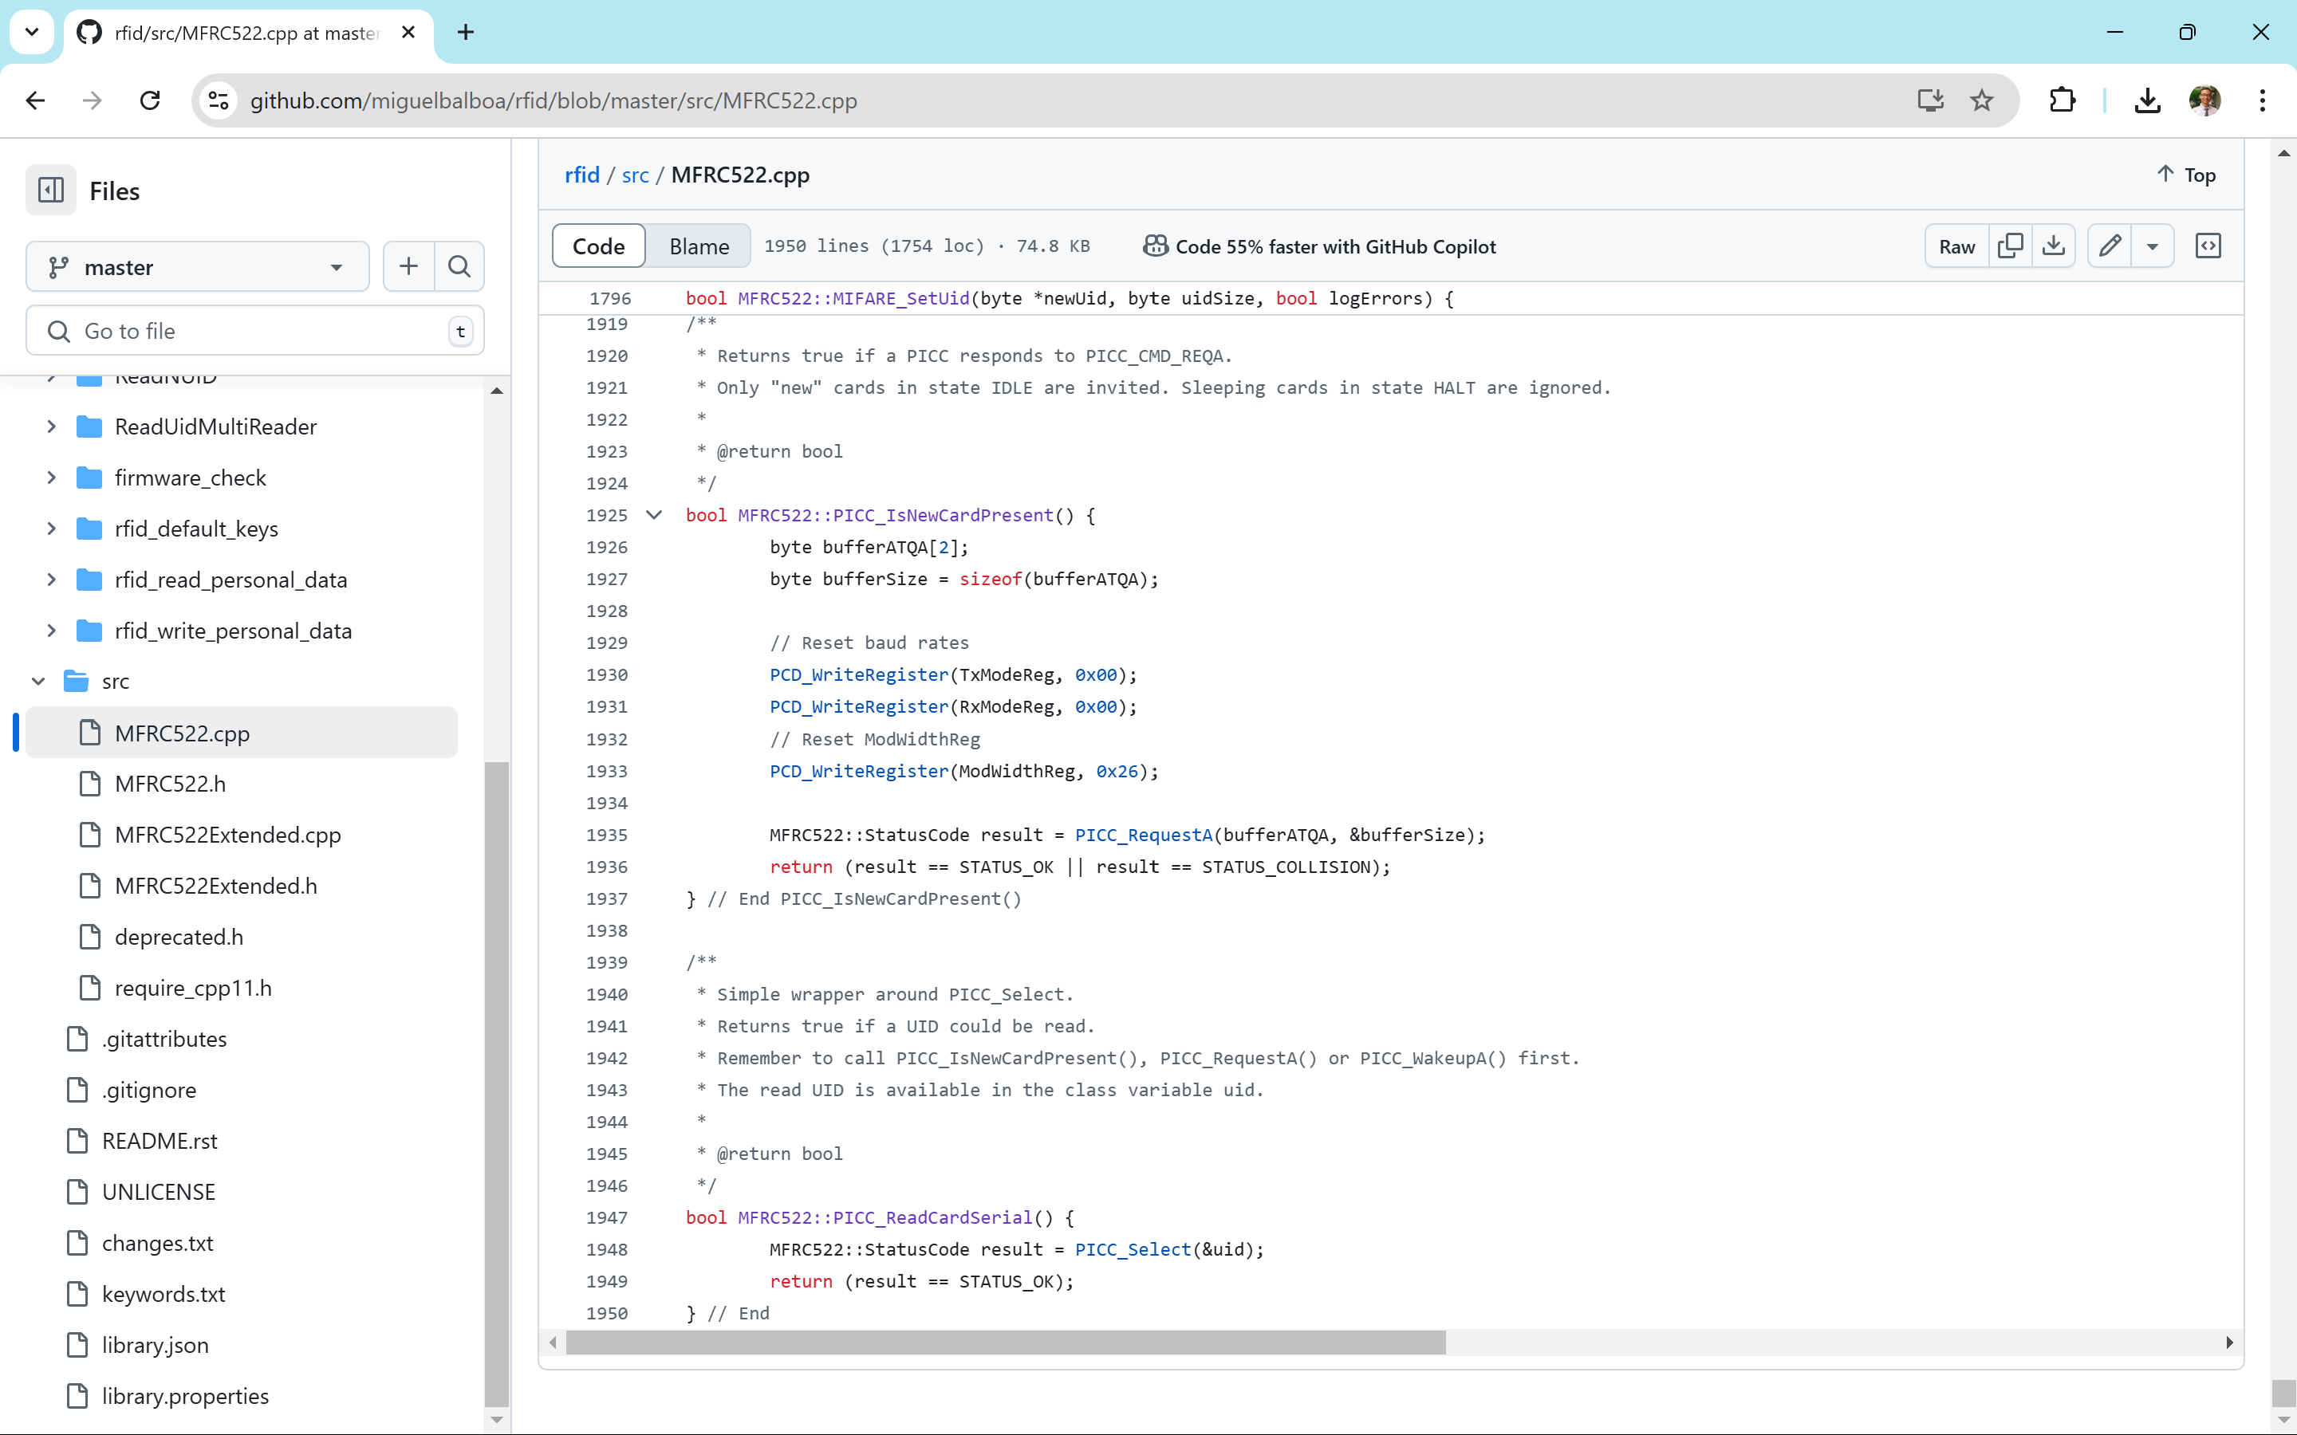
MFRC522 library

Slide 16
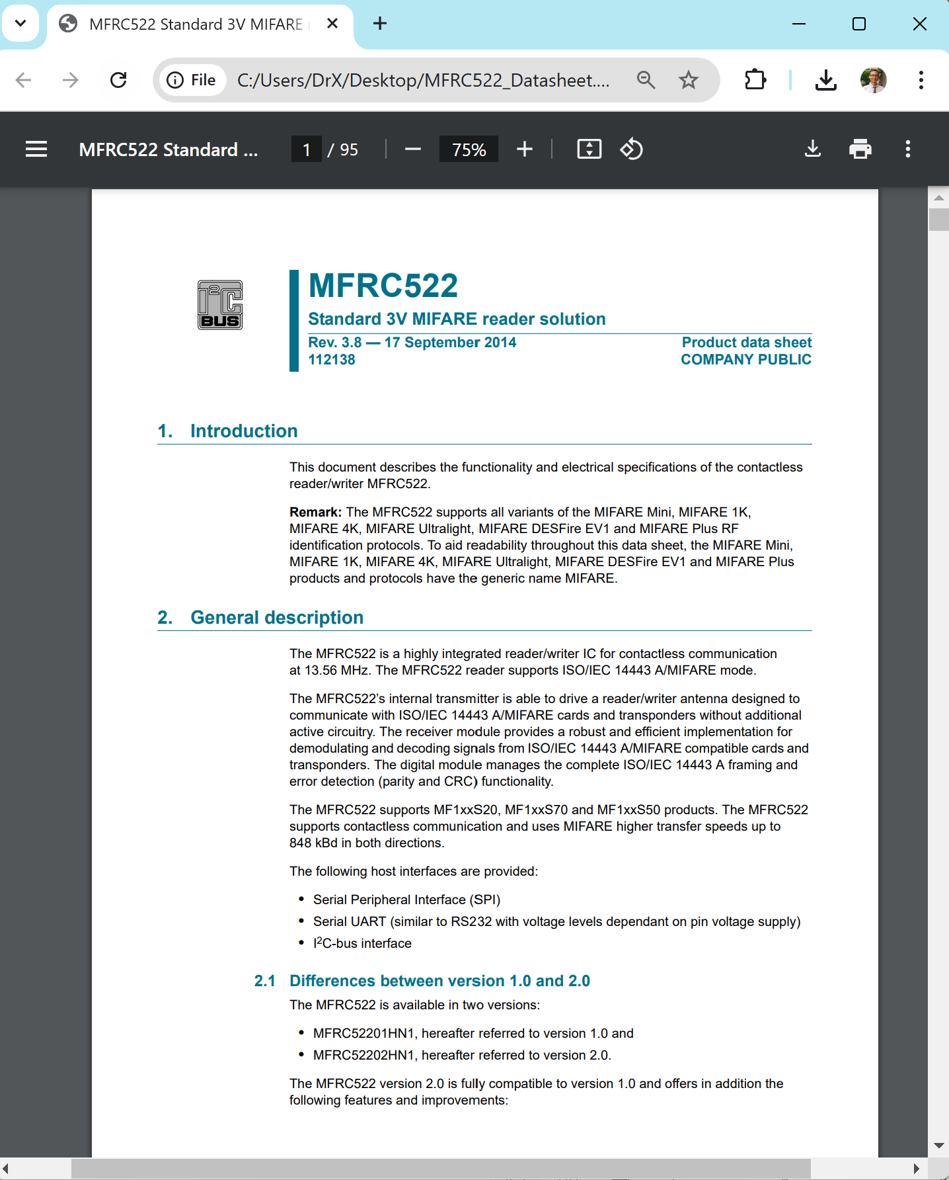
MFRC522 datasheet

Slide 17
What to know?
f_{SCLK} = ?
SPI mode ? (mode 0, 1, 2, 3)
Frame structure ?
Timing specifications ? (setup time, hold time, …)
Internal Register Set ?
How to read from and write to a register ?
Instruction Set ?
RF card scanning process ?

Slide 18
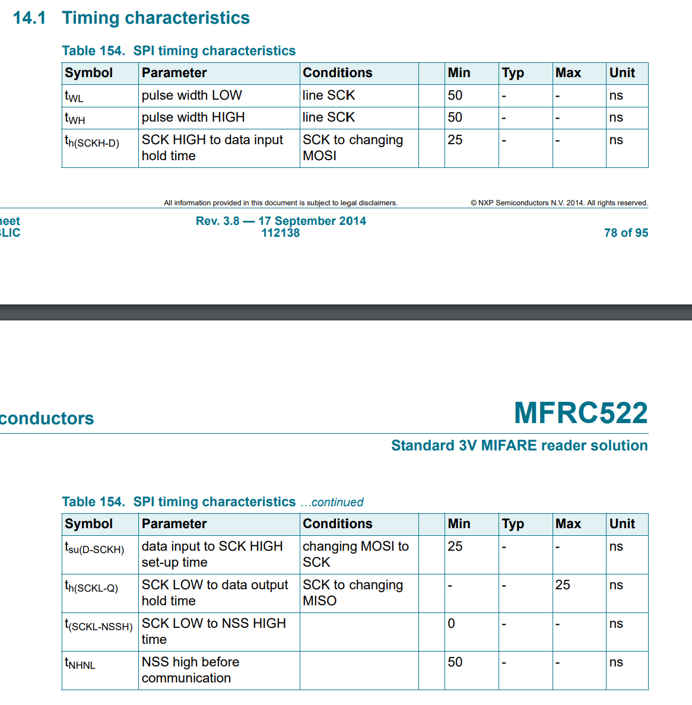
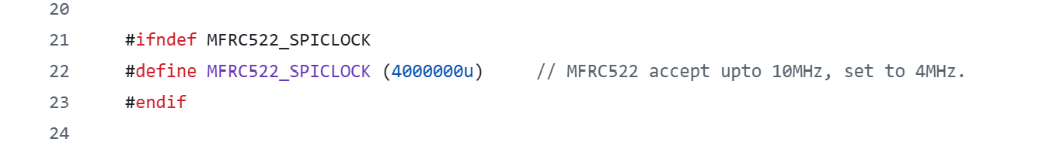
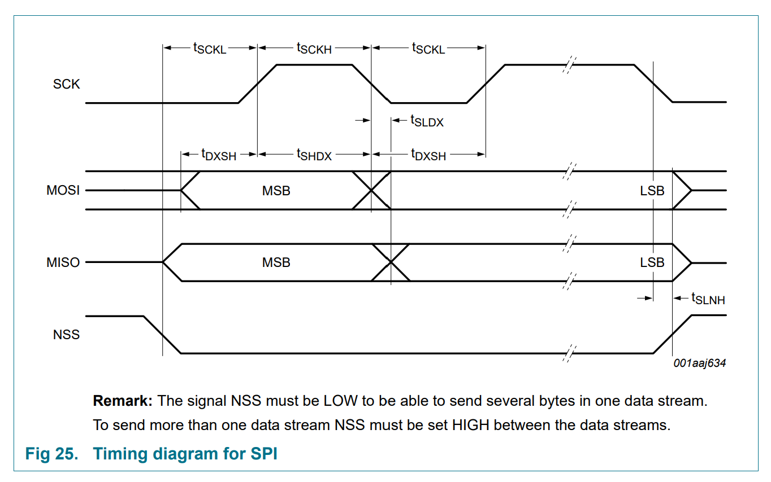
Timing specifications

Slide 19
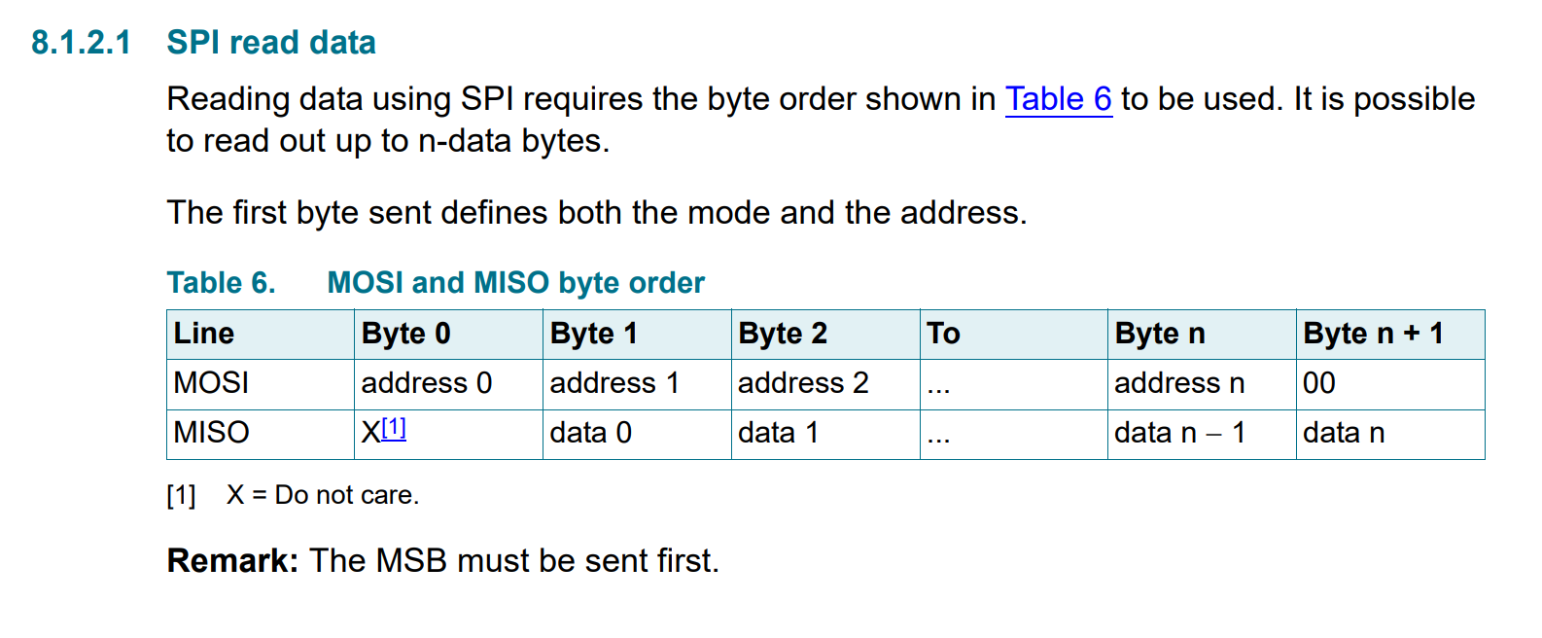
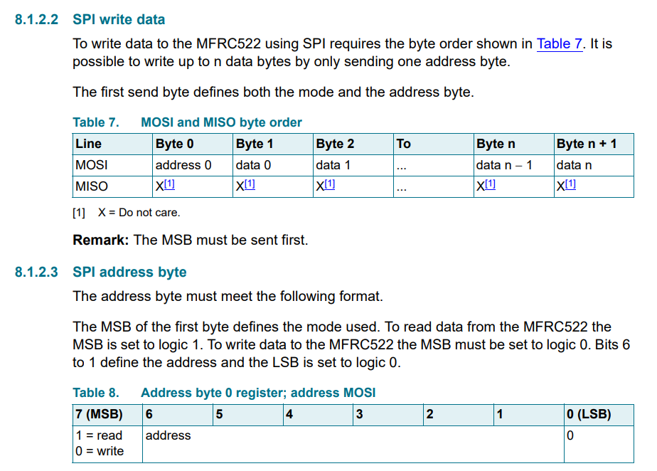
Frame structure
MFRC522 datasheet

Slide 20
What to know?
f_{SCLK} = 3.125 MHz (100 MHz / 2^5)
SPI mode: 0
Frame structure: 2 byte
Timing specifications: OK
Internal Register Set ?
How to read from and write to a register ?
Instruction Set ?
RF card scanning process ?

Slide 21
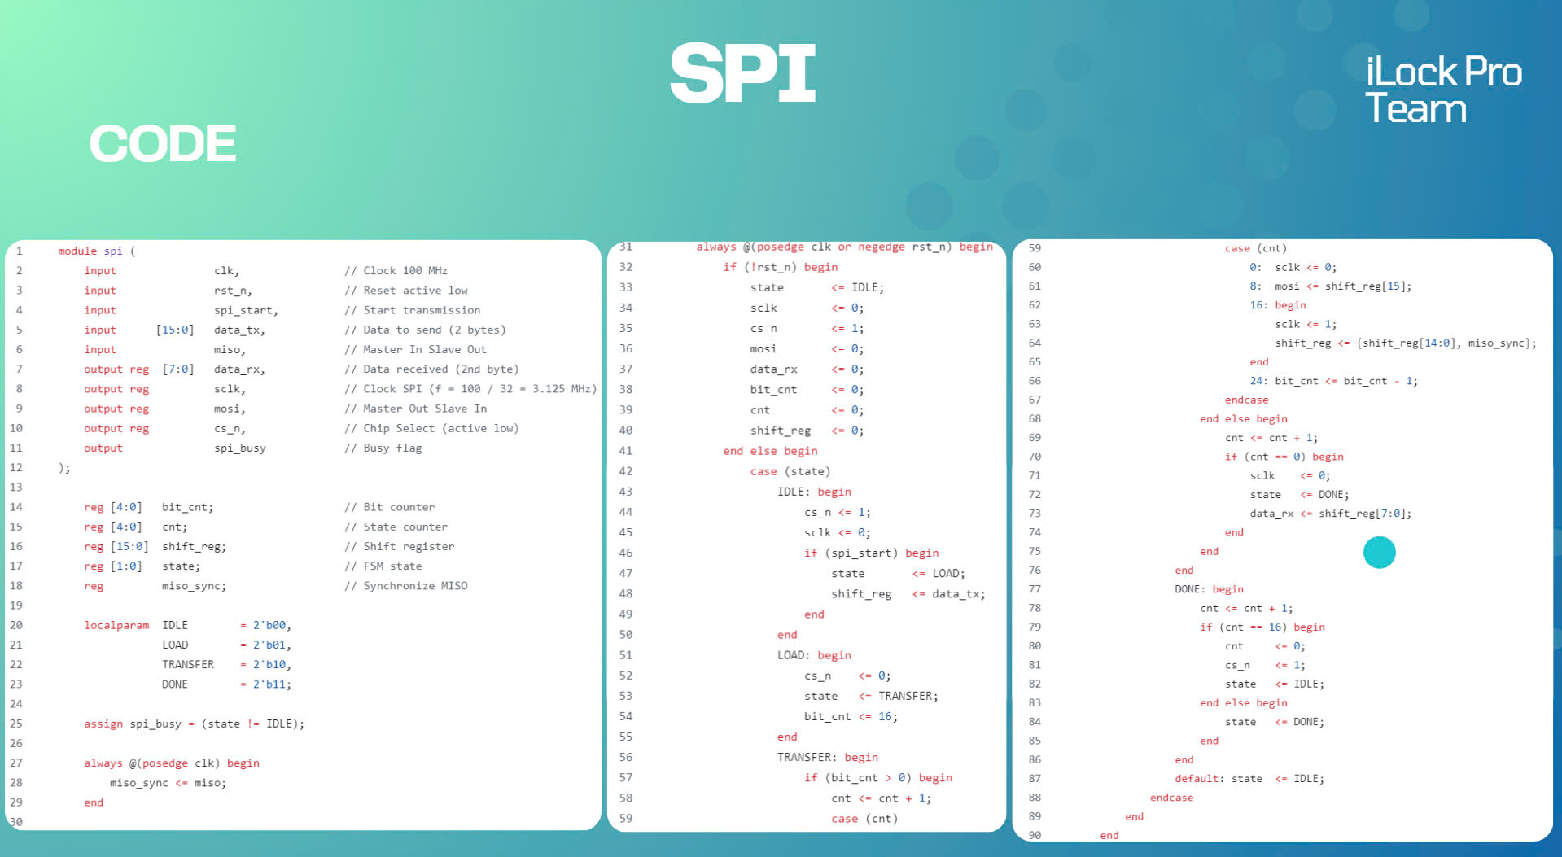

Slide 22
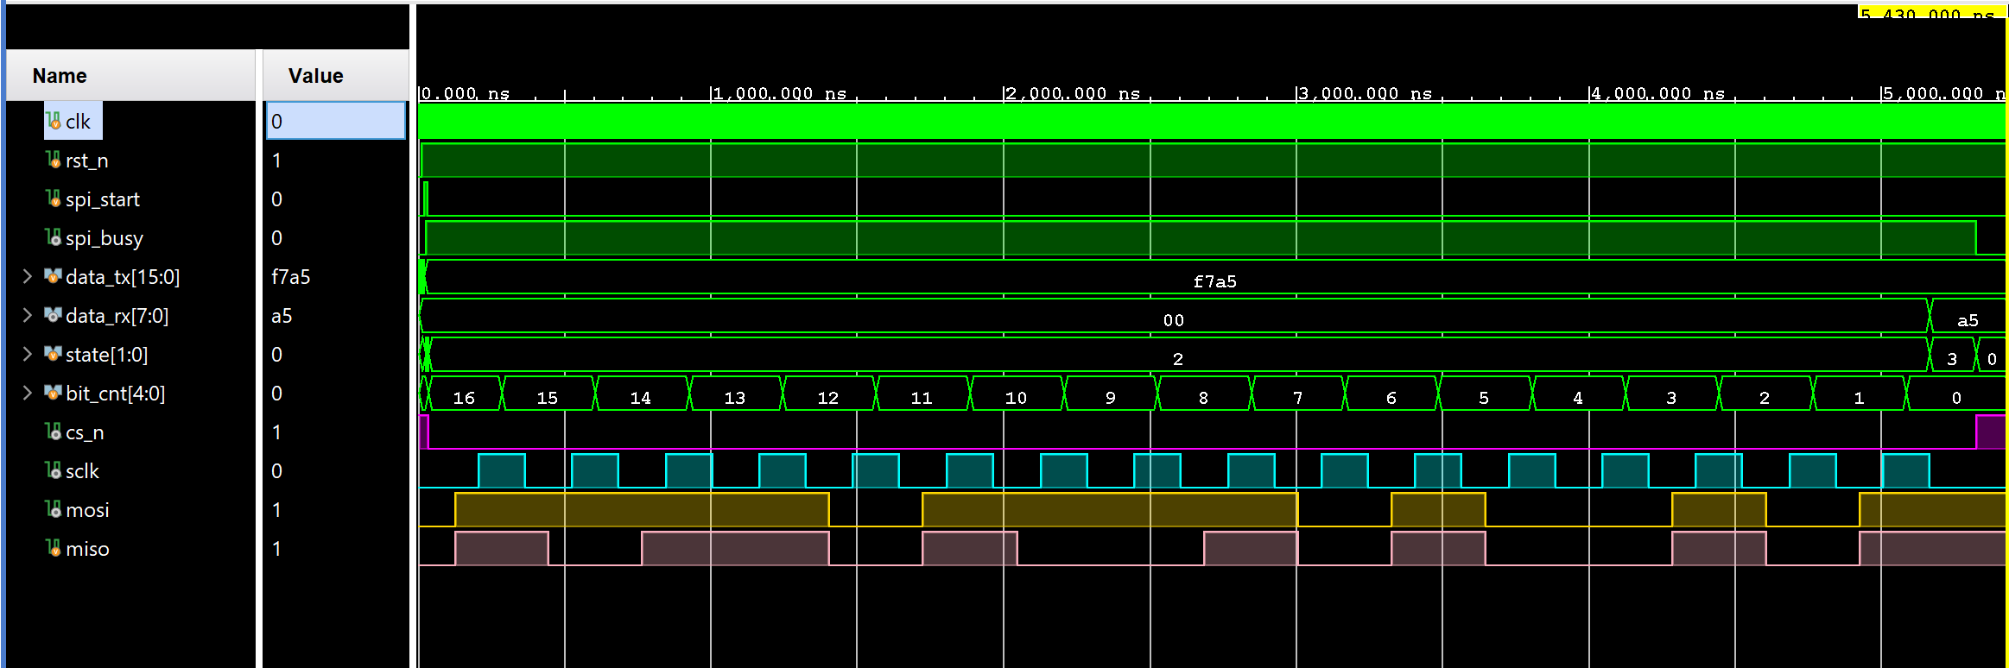
SPI Testbench

Slide 23
What to know?
f_{SCLK} = 3.125 MHz
SPI mode: 0
Frame structure: 2 byte
Timing specifications: OK
Internal Register Set ?
How to read from and write to a register ?
Instruction Set ?
RF card scanning process ?

Slide 24
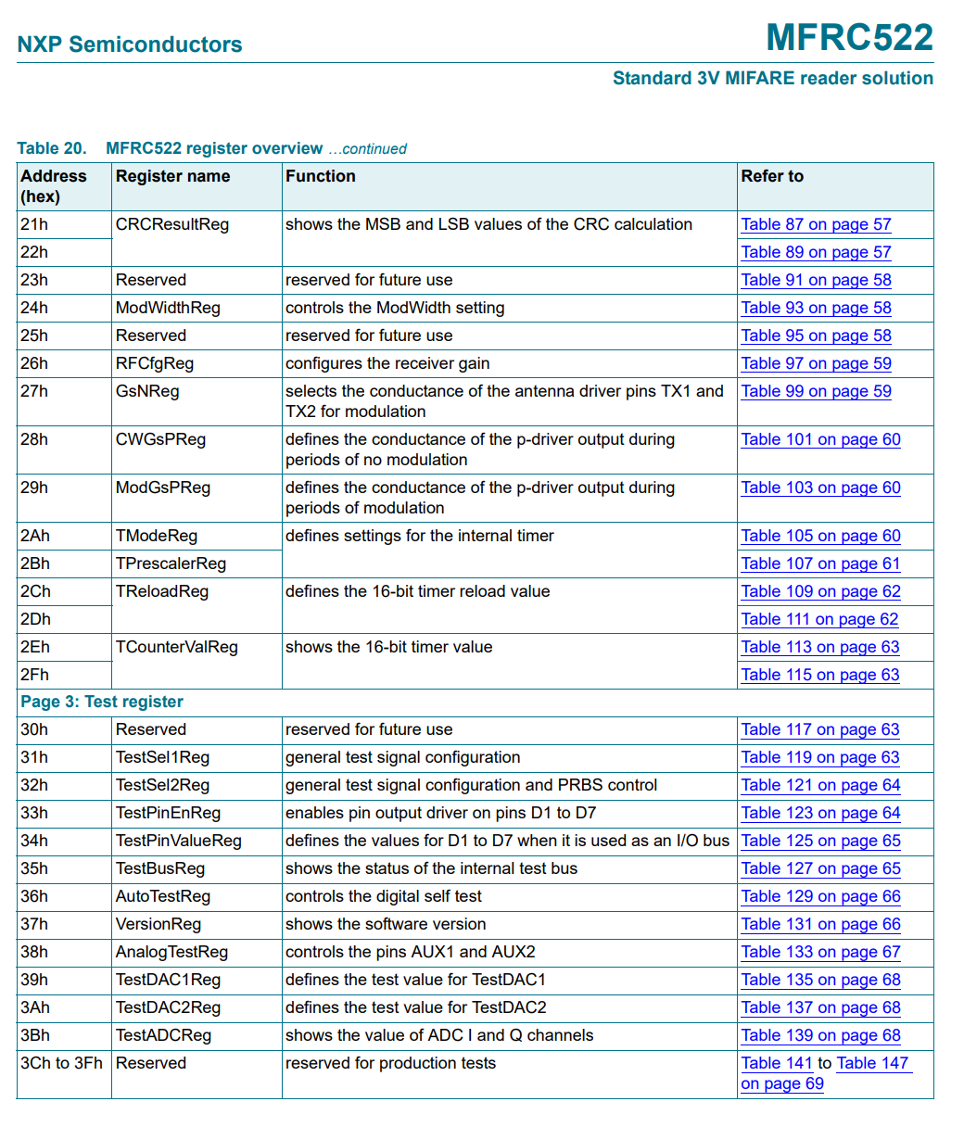
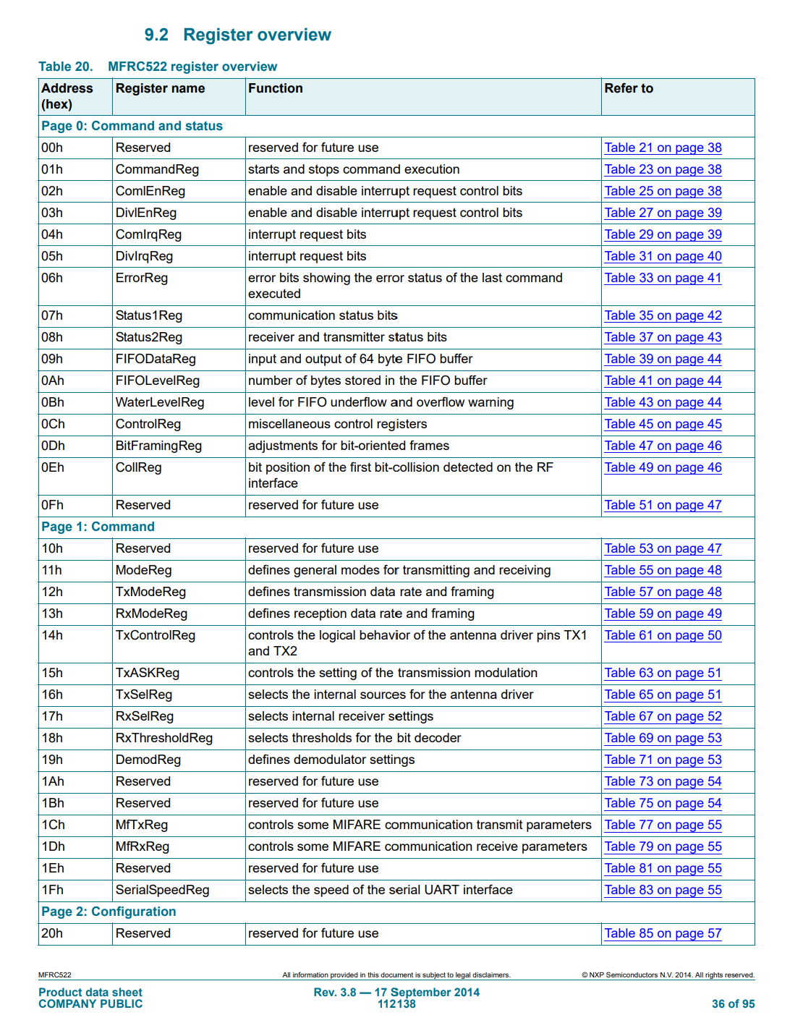
Internal Register Set

Slide 25

RF card scanning process ???

Slide 26


Slide 27


Slide 28
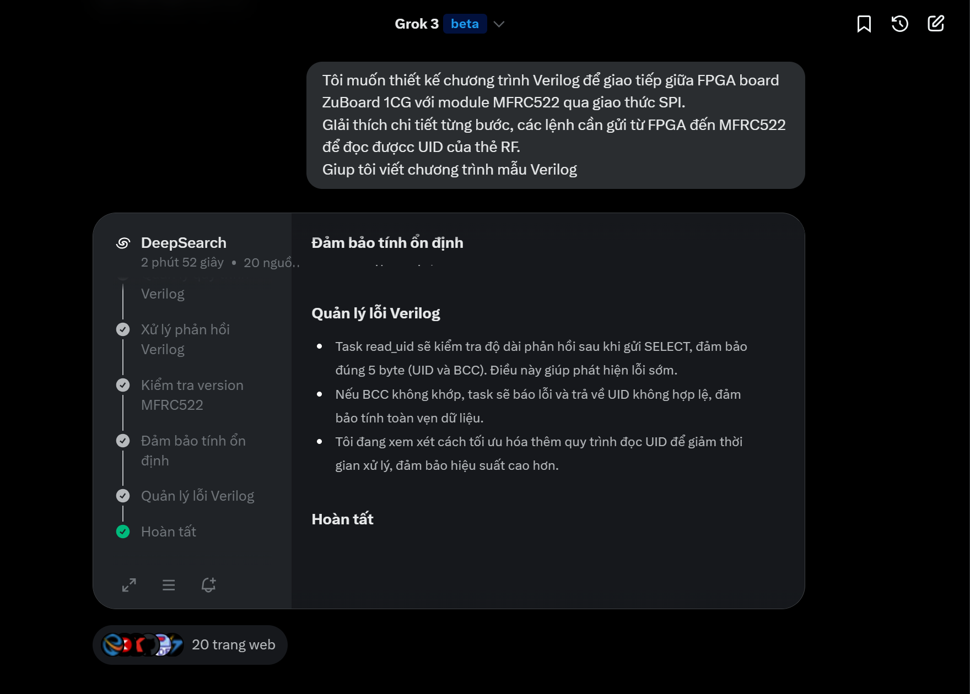

Slide 29
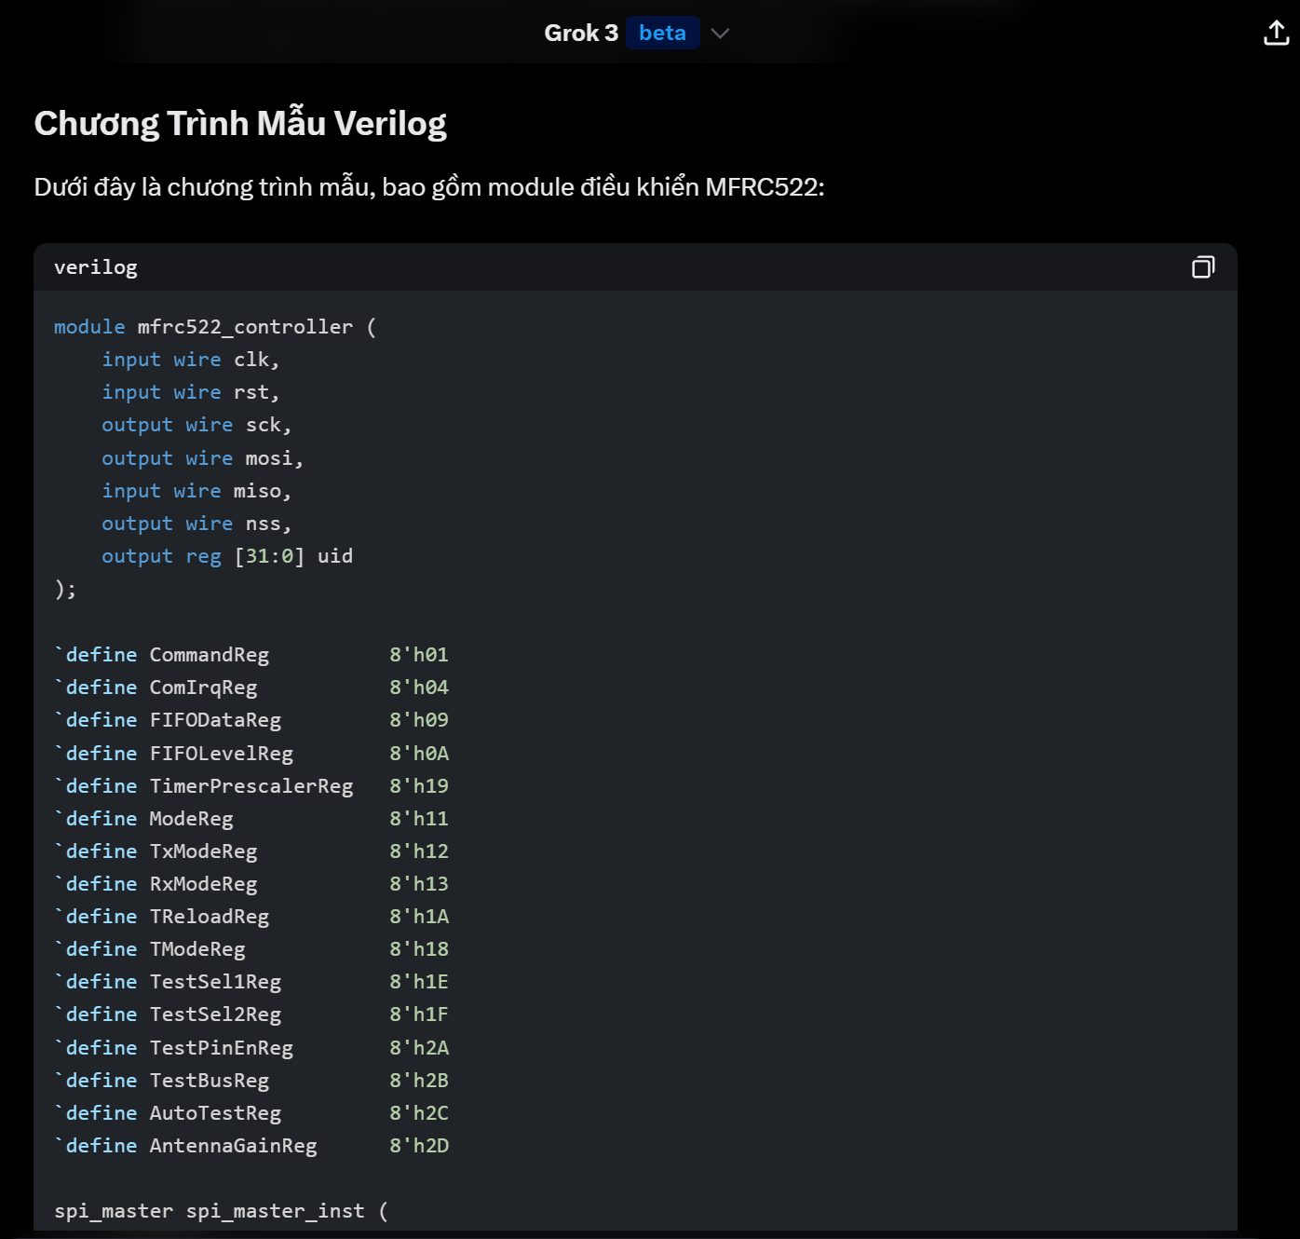

Slide 30

Bug bug bug !!!

Slide 31
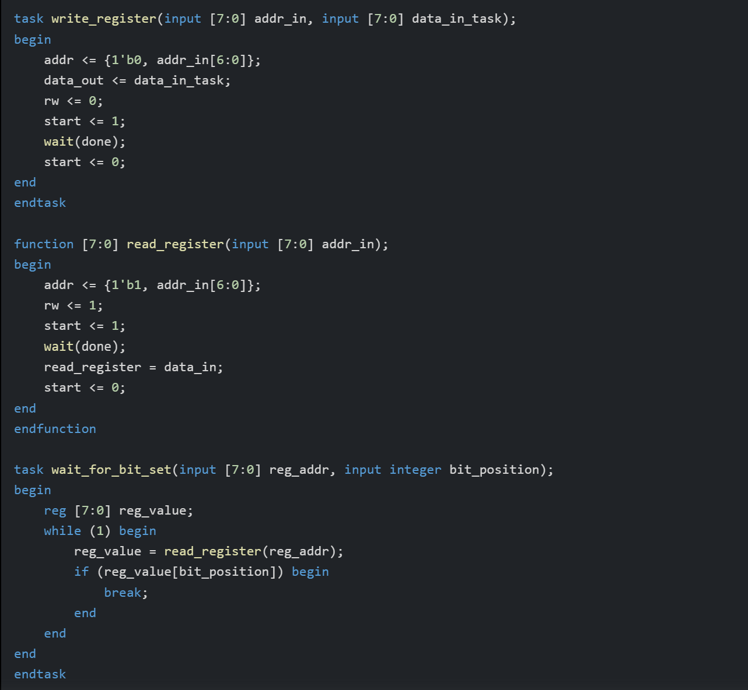
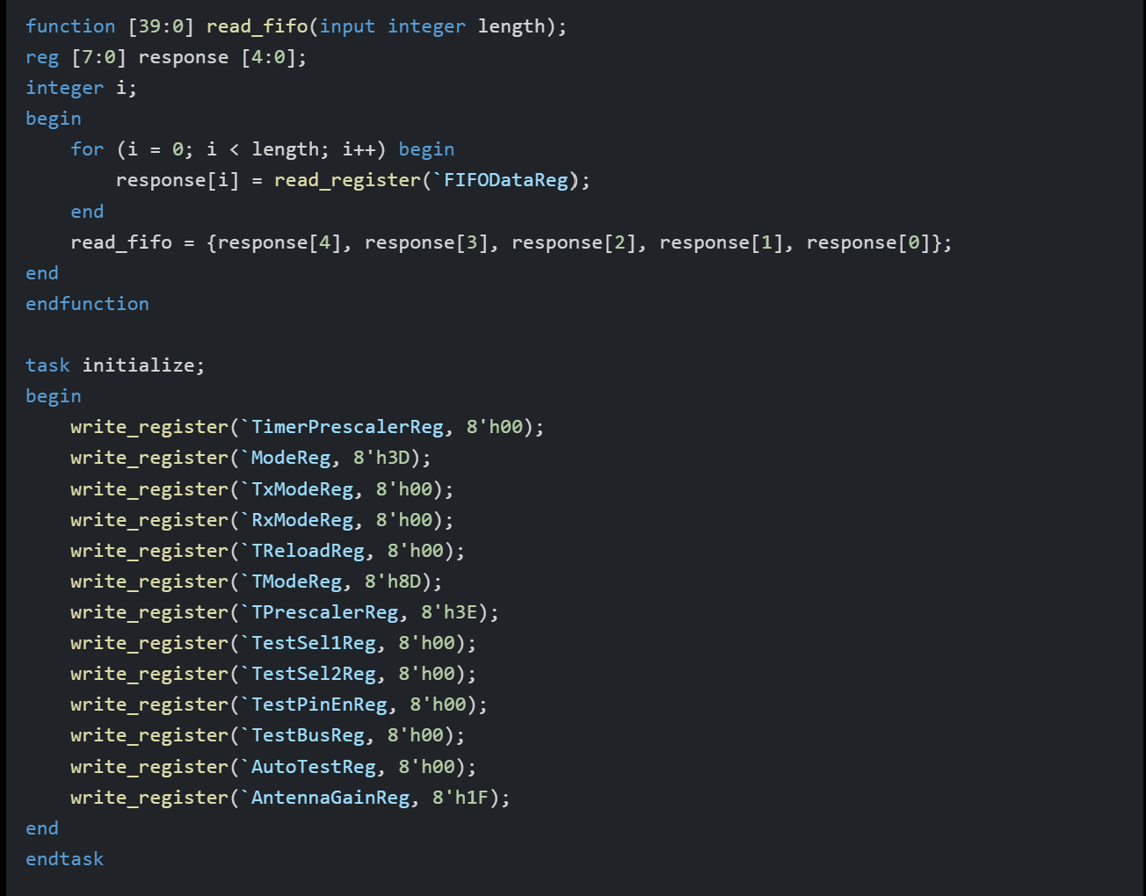
Find the bugs !

Slide 32


Slide 33

REBUILD !

Slide 34
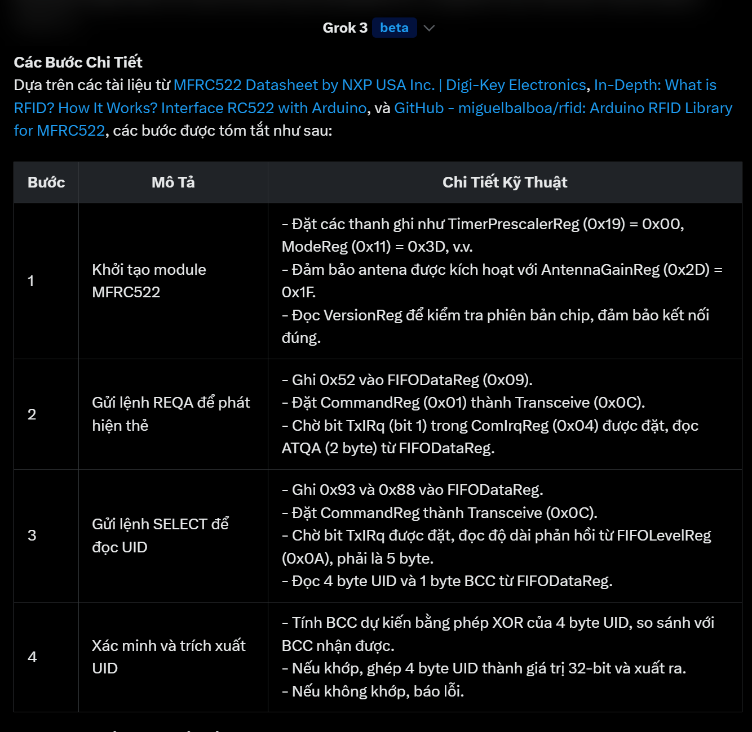

Slide 35
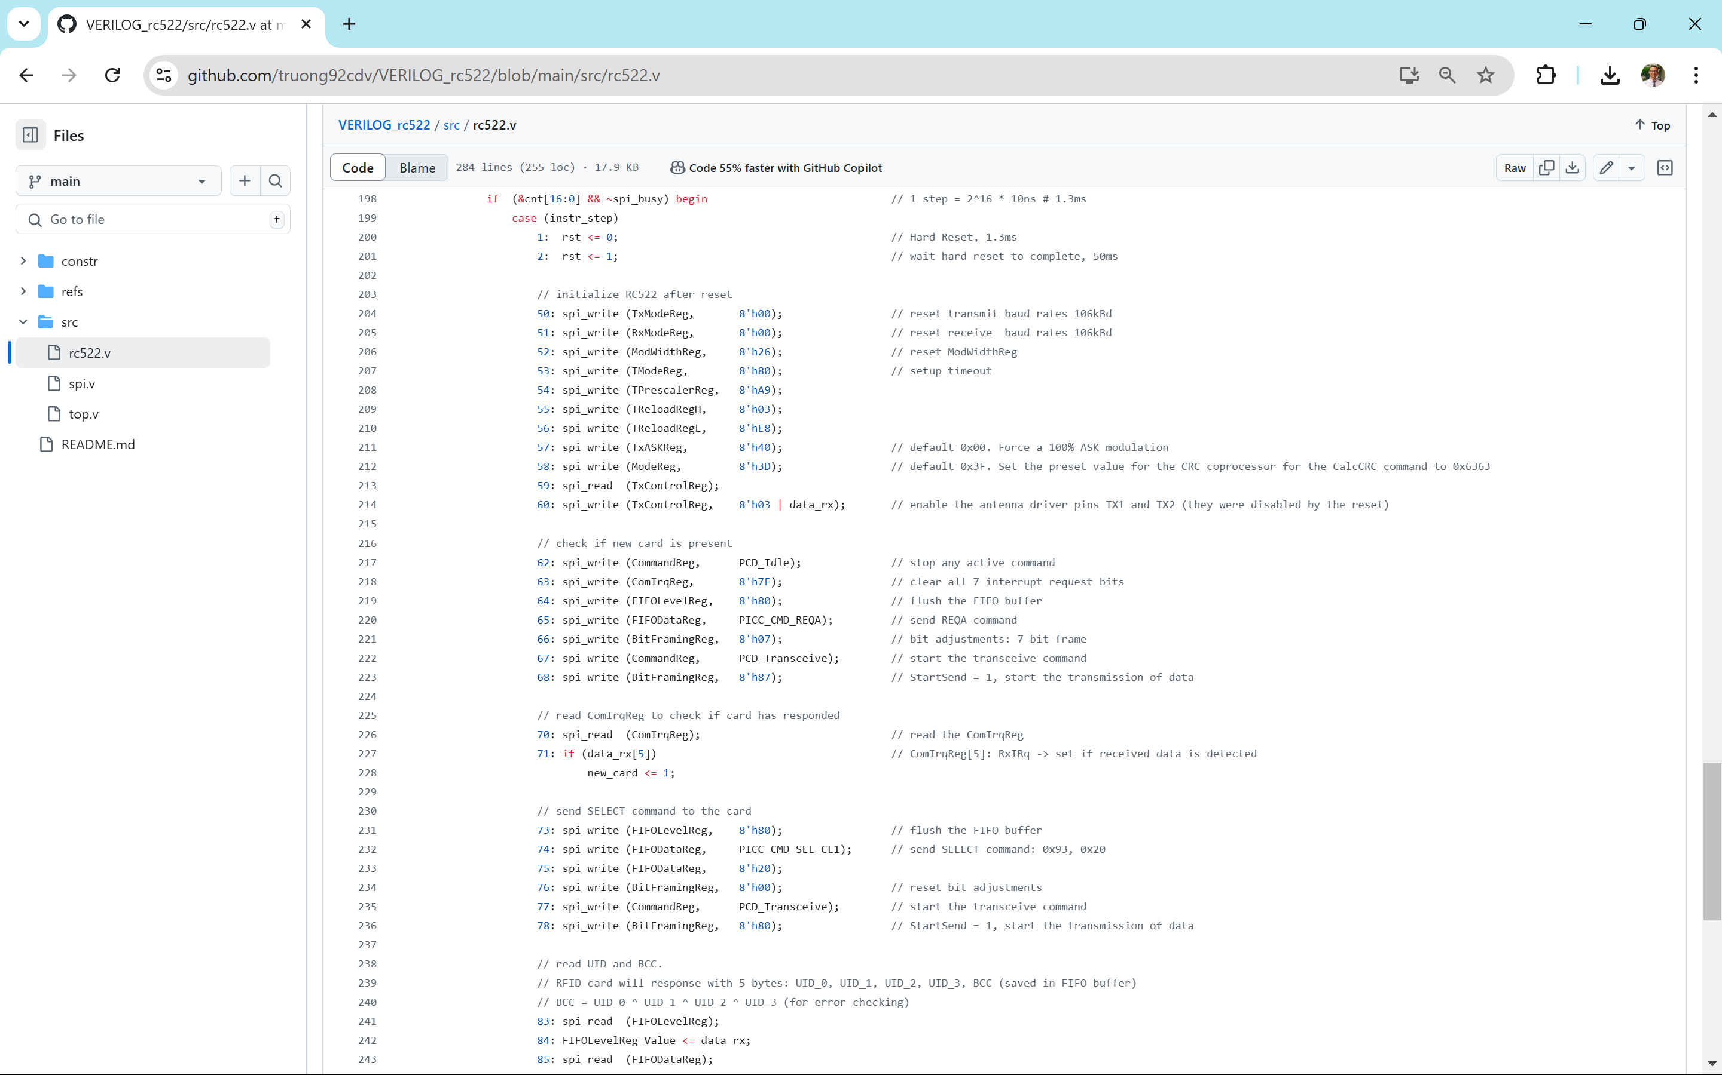

Slide 36
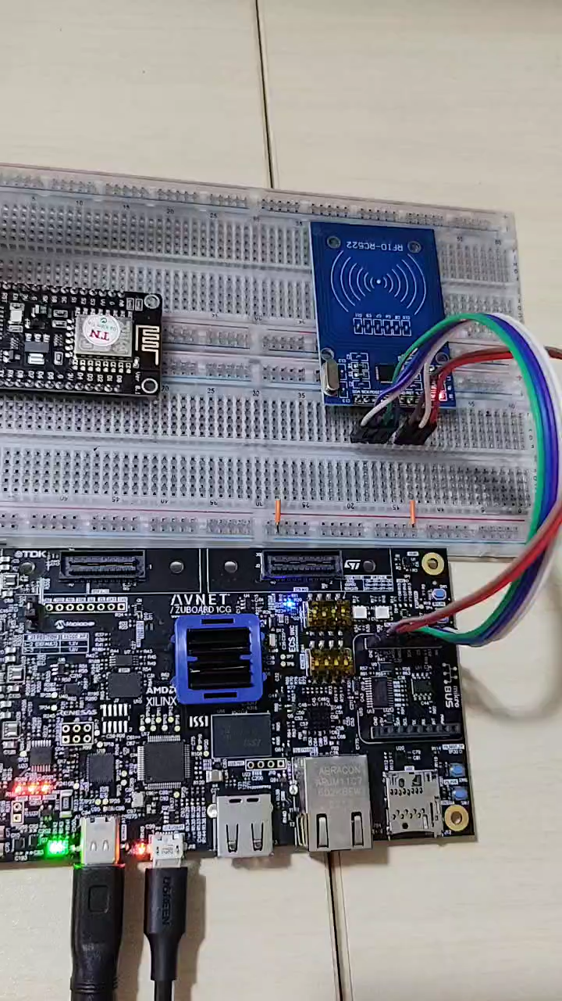
REWARD !

Slide 37

Consequence !

Slide 38

Source code
https://github.com/truong92cdv/VERILOG_rc522

Slide 39

Thank YOU

